Slide 1




TRADE
MARKETING
Felipe Gerardi - João Gabriel Theodoro - Leonardo Galdiano
Lucas Panicio - Nelson – Pedro Vilella - Vinicius Cintra

Slide 2

agenda
1
introdução
2
Trade marketing
3.
planograma
4.
A/C Nielsen e pesquisas
5.
caso AMBEV
6.
considerações finais

Slide 3
agenda
1
introdução
2
Trade marketing
3.
planograma
4.
A/C Nielsen e pesquisas
5.
caso AMBEV
6.
considerações finais

Slide 4
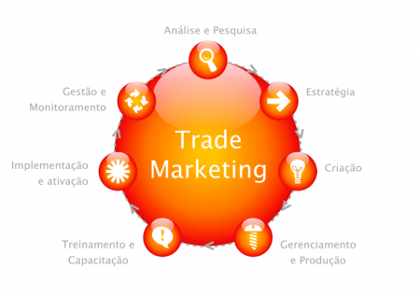
Surgiu na década de 90;
Excesso de oferta;
Trade Marketing é o planejamento e controle das ações de venda e de mercado e dos benefícios oferecidos ao consumidor final (marketing), por meio da verificação das relações de vendas estabelecidas com os varejistas (trade).
introdução

Slide 5
agenda
1
Introdução
2
Trade marketing
3.
Planograma
4.
A/C Nielsen e Pesquisas
5.
Caso AMBEV
6.
Considerações Finais

Slide 6


Objetivos
Funções
Estratégia
Merchandising
Relação Fabricante e Varejista
Tecnologia de Informação
TRADE
MARKETING
Notes:
Este é o slide onde você falará quais os benefícios a empresa dá ao novo colaborador, como vale alimentação, transporte, vale cultura, etc.

Slide 7
OBJETIVOS
Desenvolver e monitorar os canais;
Verificar tendências de consumo;
Performance de vendas;
Aumentar o conhecimento sobre o canal;
Controlar o ponto de venda (Merchandising).
MARKETING

Slide 8

FUNÇÕES
Gerir o mix de produtos, preços, vendas, serviços e logística, sistemas de informações, resultados e rentabilidade;
Unir as necessidades dos consumidores, com as necessidades do varejo com a oferta de sua marca;
Adaptar os produtos, as políticas e as estratégias de marketing da marca, de modo a atingir o consumidor nos pontos de venda.

Slide 9
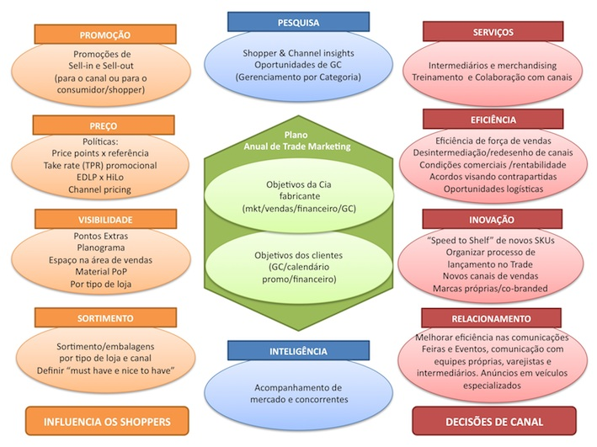
Estratégia

Slide 10
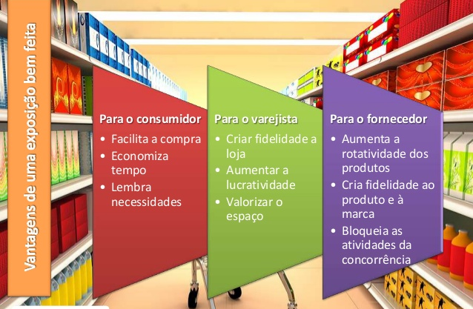

Slide 11
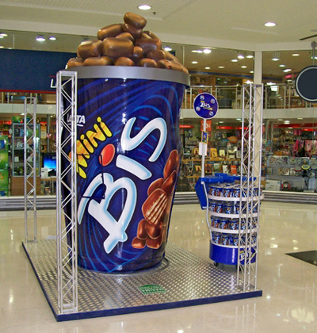
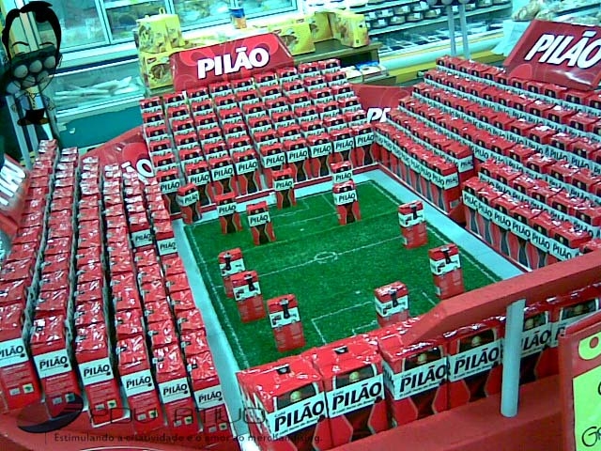
Tipos de Merchandising
Dentro

Slide 12
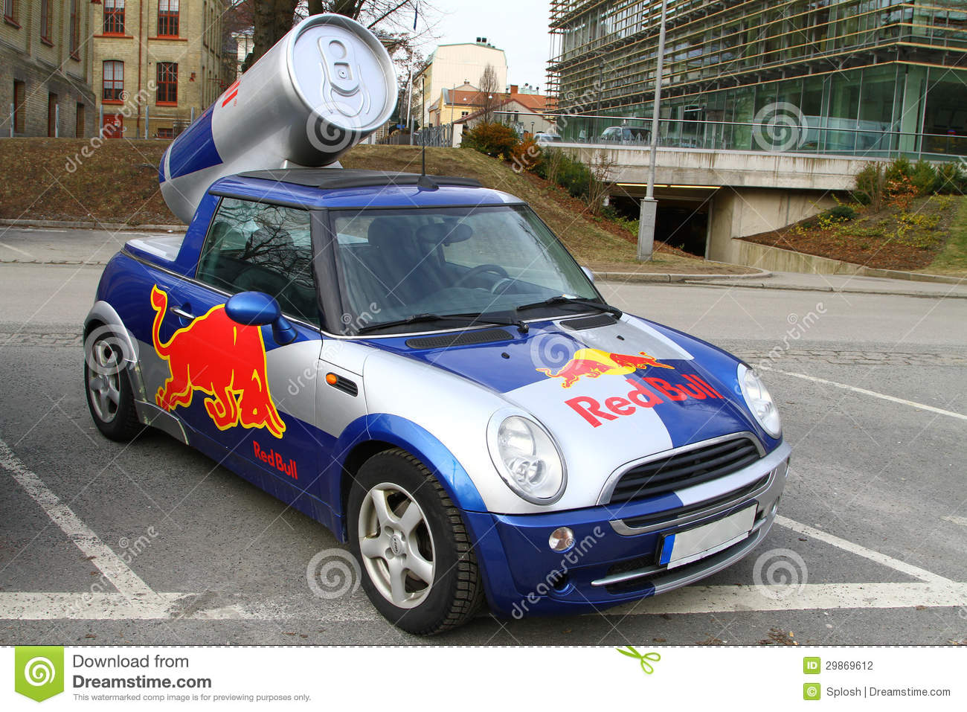

Fora

Slide 13

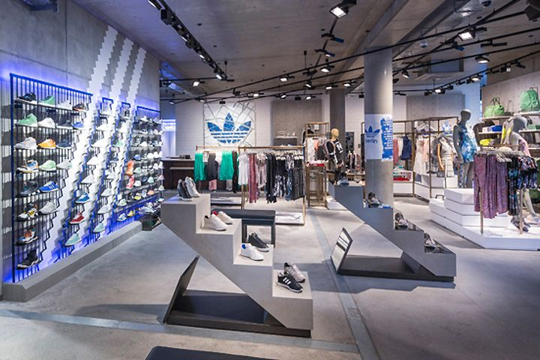
Merchandising Visual
Experiência dentro da Loja

Slide 14
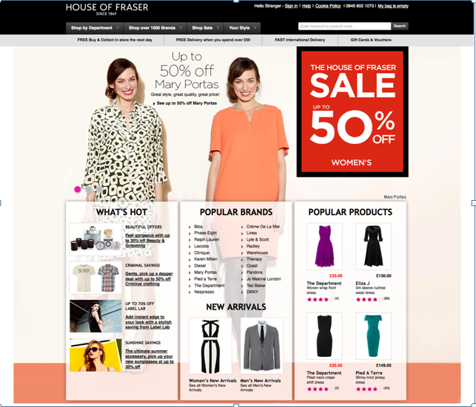
Merchandising no E-commerce
Experiência da loja física na Internet
Hot Topics

Slide 15

Merchandising Editorial
Merchandising em filmes, novelas, programas de TV

Slide 16


MARKETING DE RELACIONAMENTO
RELAÇÃO FABRICANTE e VAREJO
Fabricantes
Atuação nos canais de distribuição
Sucesso da estratégia de marketing
Marketing de Relacionamento
Consumidores finais
Instrumento de retenção e fidelização
Varejistas

Slide 17
MARKETING DE RELACIONAMENTO
RELAÇÃO FABRICANTE e VAREJO
Flexibilização de preços e prazos.
Programas de rebates.
Adequação do produtos ao mix do varejista.
Margem de lucro possível.
Exposição dos produtos (merchandising).
Sistemas automatizados de gestão.
Compartilhamento de banco de dados.
Treinamento de vendas e postura de assessoria comercial formam.

Slide 18
MARKETING DE RELACIONAMENTO
RELAÇÃO FABRICANTE e VAREJO
Pontos de Desgaste
Metas agressivas de redução de custos e aumento de share, por parte dos fabricantes.
Foco no fator preço por parte dos varejistas, dificultando aos fabricantes estabelecer posicionamentos específicos no mercado.
Falta de agilidade dos fabricantes, ocasionando perda de oportunidades pelos varejistas.
Batalhas de negociação.
Marcas próprias.

Slide 19




PANORAMA DE MERCADO e IMPLICAÇÕES NO TRADE MARKETING
Informação & Tecnologia
Profissionalização da gestão
Concentração do Varejo

Slide 20
agenda
1
introdução
2
Trade marketing
3.
planograma
4.
A/C Nielsen e pesquisas
5.
caso AMBEV
6.
considerações finais

Slide 21
Planograma
é a representação gráfica ou desenhada do posicionamento de um produto, do seu sortimento ou da sua categoria em uma determinada gondola, prateleira, expositor e outros. É uma importante ferramenta do merchandising, pois é o planograma que mostra a quantidade de frentes ou faces, o espaçamento e o posicionamento que um produto, seu sortimento ou sua categoria ocupará no ponto de venda.

Slide 22


Slide 23
Por que preciso de um planograma?
Estimula o ato da compra;
Oferece grande visibilidade e acesso aos produtos;
Organização da prateleira (comunicação);
Verificação das ilhas de calor

Slide 24
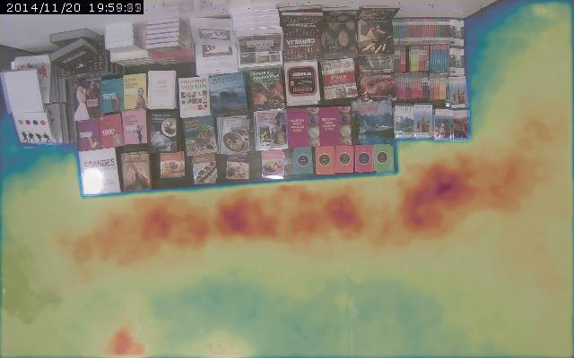
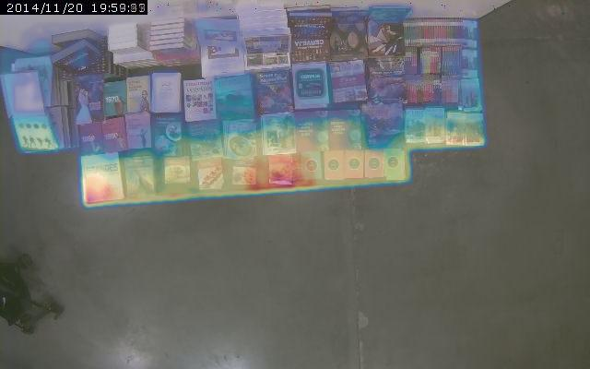

Slide 25
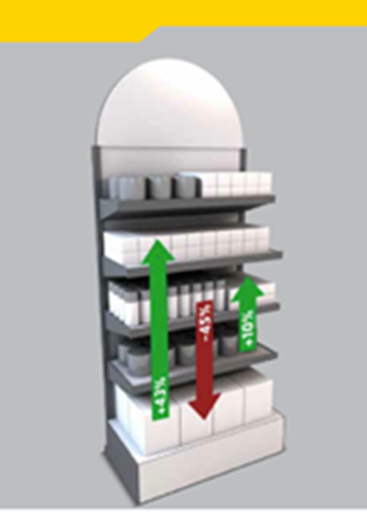
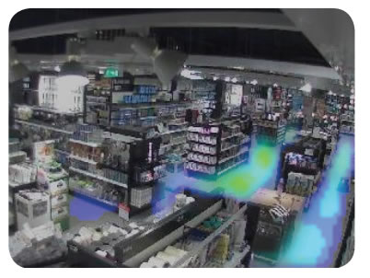
https://www.youtube.com/watch?v=qx7MHBzZ8rU

Slide 26
Como fazer a distribuição do produtos na loja ?
a. Gôndolas;
b. Ponta de gôndola;
c. Pallets;
d. Cestos de corredor.

Slide 27
Exposição dos produtos
Mercadorias de maior valor são posicionadas na altura dos olhos;
Maior giro, prateleiras inferiores;
Boa sinalização;

Slide 28
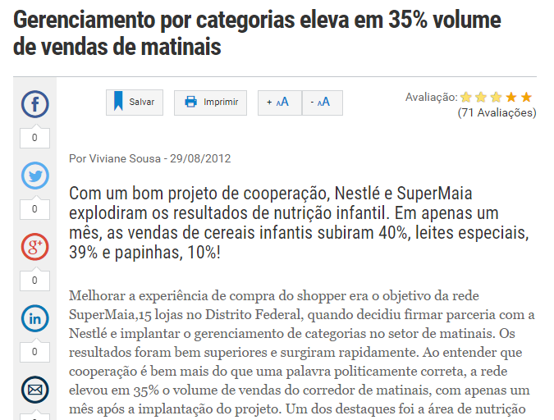

Slide 29
agenda
1
introdução
2
Trade marketing
3.
planograma
4.
A/C Nielsen e pesquisas
5.
caso AMBEV
6.
considerações finais

Slide 30
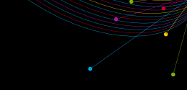









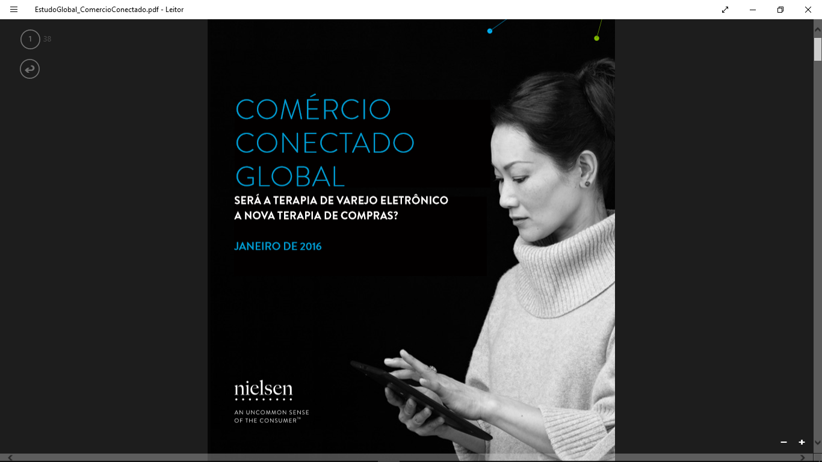

Sobre a empresa
(o que compra)
Companhia norte-americana
Atualmente está presente em mais de 100 países
Fatura mais de $ 6,3 bilhões anualmente e mais de 40.000 funcionários no mundo
Atua com “INFORMAÇÃO E MENSURAÇÃO”
Possibilita que as companhias compreendam o consumidor e seu comportamento
(cliente)
(monitoramento)
(o que assiste)

Slide 31





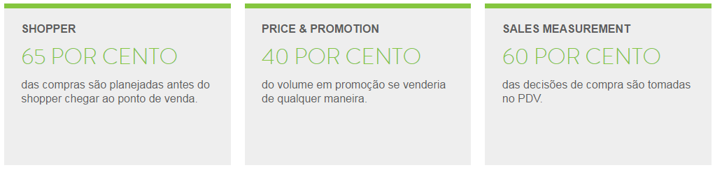
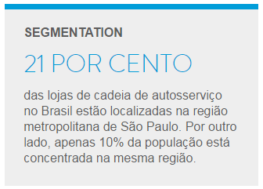
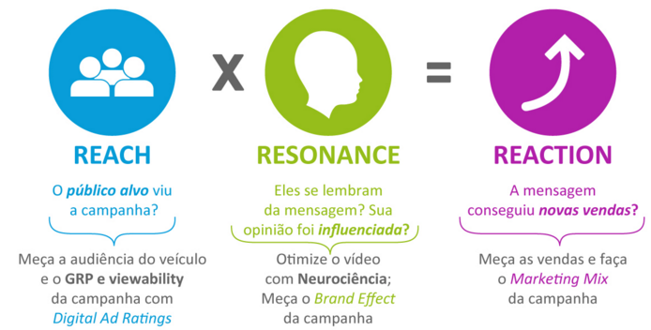
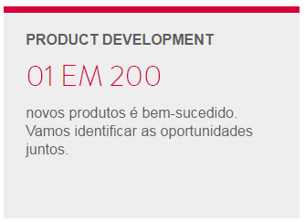
Notes:
Consumerization – É uma ténica de segmentação aprofundada do público alvo da empresa. Portanto a Nielsen atuará para identificar e desenvolver uma visão customizada dos consumidores (mais rentáveis, oportunidades de inovação, comunicação e execução.
Inovação – Identificam o que os consumidores declaram necessitar, assim como necessidades ainda não expressas (o potencial crescimento do negócio por meio da inovação).
Marketing Efectiveness - “Reach” (Qual audiência eu alcancei?) Ressonância (Quais atitudes influenciei) Reaction (Quais comportamentos eu mudei).
Sales Efectiveness – Conhecer os tipos de loja, comportamento dos shoppers.

Slide 32
Sobre a empresa
O que e como é mensurado?
Companhia norte-americana
Atualmente está presente em mais de 100 países
Fatura mais de $ 6,3 bilhões anualmente e mais de 40.000 funcionários no mundo
Scantrack – Técnicas, Metodologias, etc. utilizados para acompanhamento e mensuração de itens, mercados, impacto de ações e muitas outras objetivando uma melhor compreensão.
Nielsen:
  Varejo
  Telecom
  Mercado Esportivo
  Consumo
  Mercado Editorial
(cliente)
(monitoramento)
(o que assiste)

Slide 33
Sobre a empresa
Mercado Editorial
Companhia norte-americana
Atualmente está presente em mais de 100 países
Fatura mais de $ 6,3 bilhões anualmente e mais de 40.000 funcionários no mundo
Nielsen BookScan Service – coleta de informações dos sistemas dos pontos de vendas em mais de 35.500 livrarias no mundo
Variedades de Informações - Market Size e Share do mercado, categorias, estatísticas, etc.
(cliente)
(monitoramento)
(o que assiste)

Slide 34

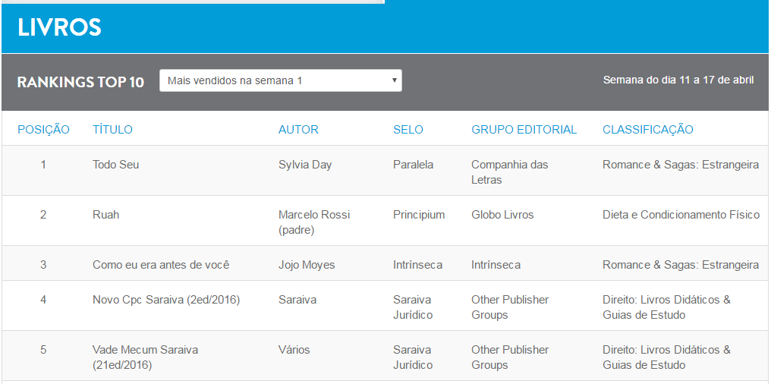


Slide 35
Sobre a empresa
Varejo
Tecnologia PDV (Scanning das vendas) – Captura virtualmente dados de vendas e preços de uma variedade de atacadistas e varejistas.
Observações em loja – Profissionais de diferentes “backgrounds” realizam entrevistas com os shoppers buscando revelar por que fazem aquelas ações.
Auditorias de campo – Auditorias nos pontos de vendas visando a correta execução das estratégias.
Companhia norte-americana
Atualmente está presente em mais de 100 países
Fatura mais de $ 6,3 bilhões anualmente e mais de 40.000 funcionários no mundo
(cliente)
(monitoramento)
(o que assiste)

Slide 36
Sobre a empresa
BIG DATA
Better DATA
Companhia norte-americana
Atualmente está presente em mais de 100 países
Fatura mais de $ 6,3 bilhões anualmente e mais de 40.000 funcionários no mundo
“Tirar vantagem dos dados em escala e na velocidade do varejo. Por causa do volume de dados que possuímos atualmente e pelas parcerias de varejo que temos, podemos fazer coisas nunca antes imaginadas”
(cliente)
(monitoramento)
(o que assiste)

Slide 37
Sobre a empresa
Mercado Esportivo
Companhia norte-americana
Atualmente está presente em mais de 100 países
Fatura mais de $ 6,3 bilhões anualmente e mais de 40.000 funcionários no mundo
Tracking e Tendências – Base de dados com Rankings de preferências, lembrança de marcas, hábitos de mídia.
Estudos – Durabilidade da marca, impacto do esporte no mix de marketing, etc.
(cliente)
(monitoramento)
(o que assiste)

Slide 38
Sobre a empresa
CONSUMO
Companhia norte-americana
Atualmente está presente em mais de 100 países
Fatura mais de $ 6,3 bilhões anualmente e mais de 40.000 funcionários no mundo
Nielsen Panelists - feedbacks diretos do consumidor sobre o que compram e o que assistem.
Nielsen Families – Utilização do dispositivo “People Meter” monitora as compras de domicílios.
Análise do consumo de 200 categorias de produtos.
(cliente)
(monitoramento)
(o que assiste)

Slide 39
Sobre a empresa
Telecom
Companhia norte-americana
Atualmente está presente em mais de 100 países
Fatura mais de $ 6,3 bilhões anualmente e mais de 40.000 funcionários no mundo
Dispositivos – combinam voz, texto, vídeo, internet, jogos,etc.
Identificam alvos demográficos, comportamentos, predizer comportamentos e táticas de maior potencial.
Quem são os donos dos dispositivos, percepção publicidade.
(cliente)
(monitoramento)
(o que assiste)

Slide 40

Sobre a empresa
Companhia norte-americana
Atualmente está presente em mais de 100 países
Fatura mais de $ 6,3 bilhões anualmente e mais de 40.000 funcionários no mundo
(cliente)
(monitoramento)
(o que assiste)

Slide 42
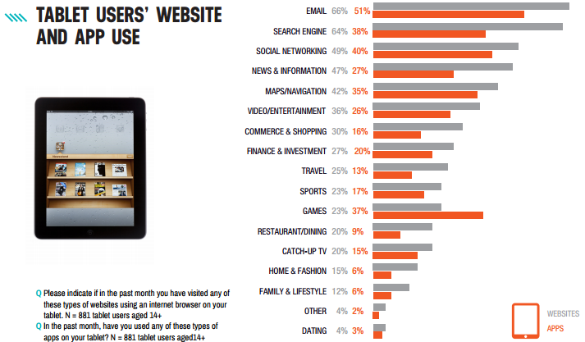


Slide 43
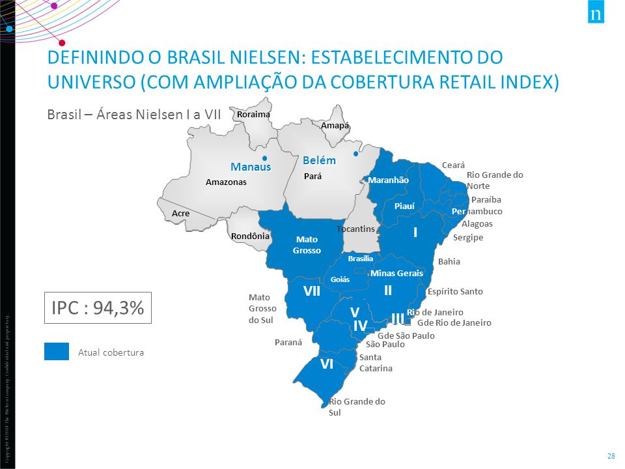
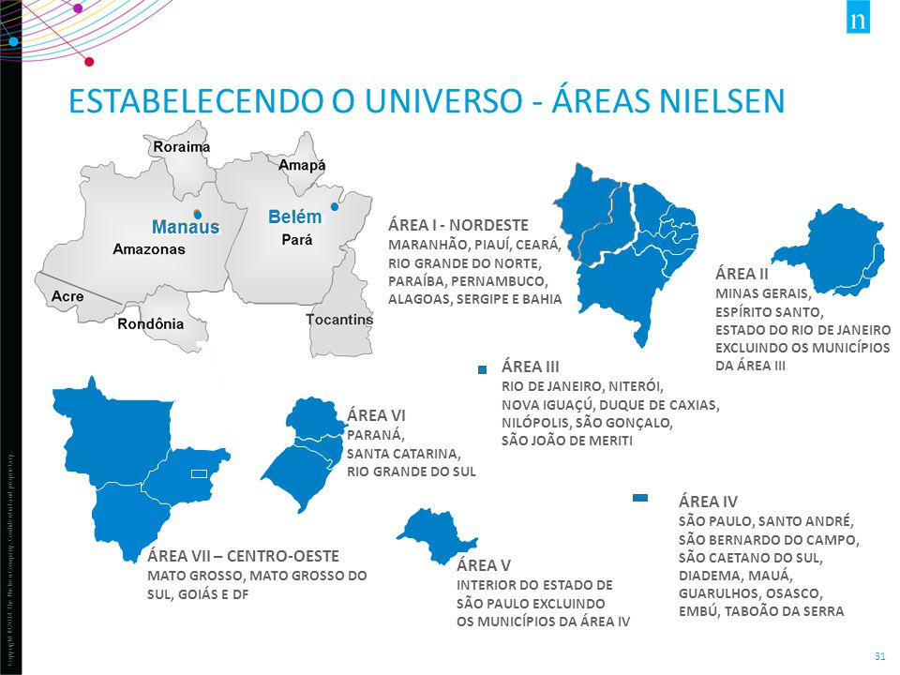
Sobre a empresa
Cobertura Mercado
Companhia norte-americana
Atualmente está presente em mais de 100 países
Fatura mais de $ 6,3 bilhões anualmente e mais de 40.000 funcionários no mundo
(cliente)
(monitoramento)
(o que assiste)

Slide 44
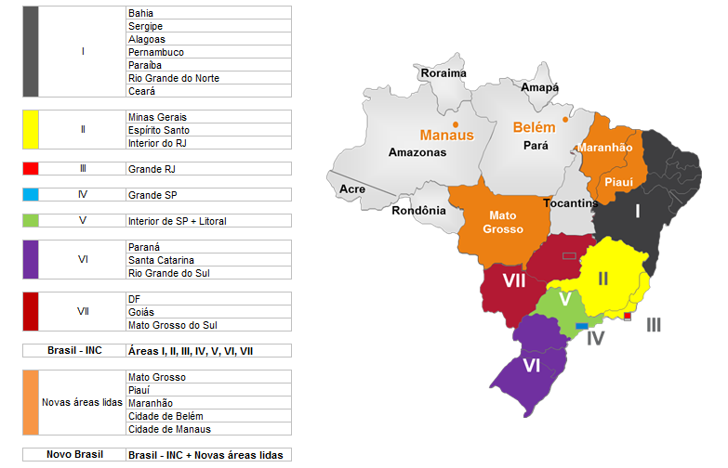

Slide 46
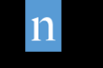
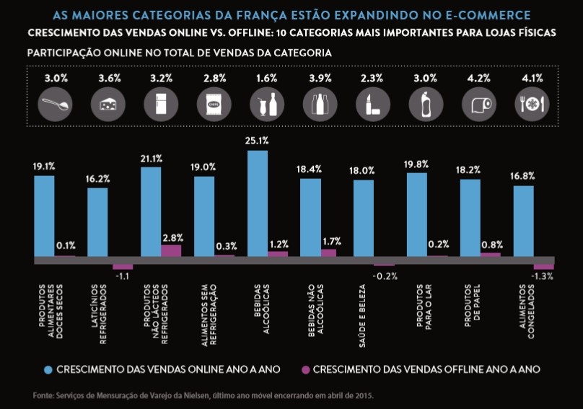

Slide 47
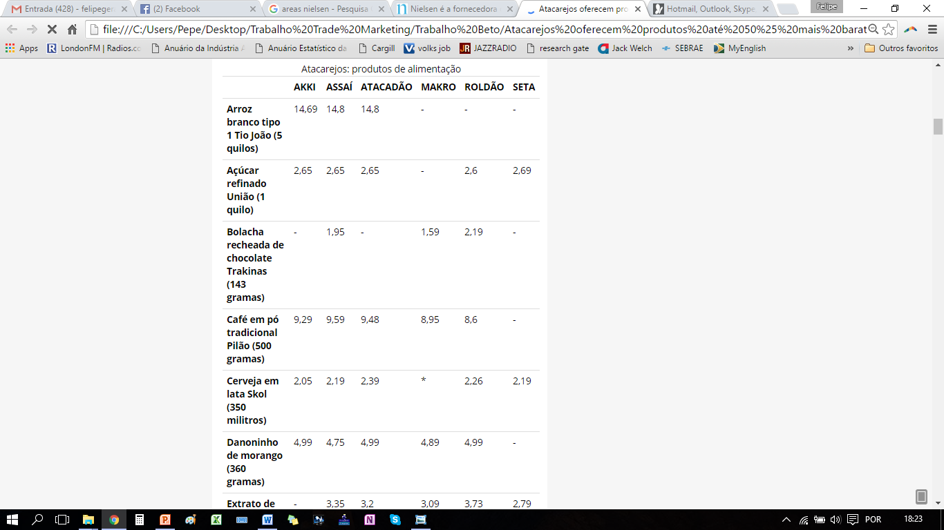
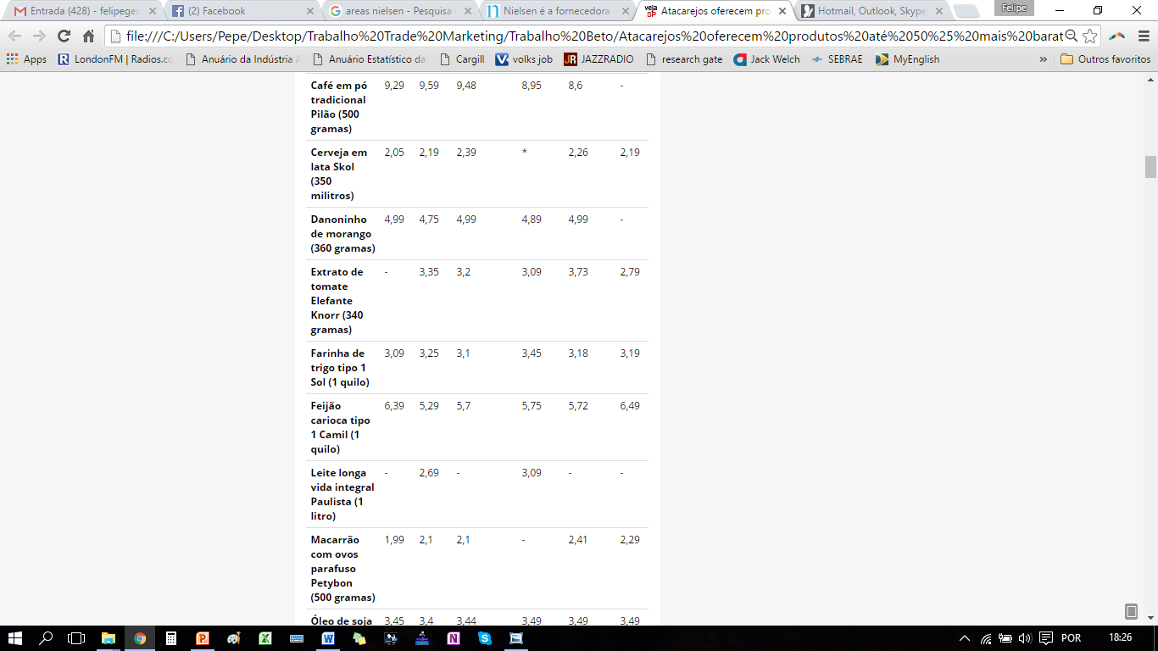
Pesquisa no atacarejo
Em março, as vendas nos atacarejos cresceram 12,1% em 2015, contra uma retração de 1% no movimento dos hipermercados no mesmo período.
Três quartos dos itens em comum com os hipermercados custam, em média, 15% menos nos atacarejos.
O estado de São Paulo representa 35% do faturamento do atacarejo no país em torno de 200 bilhões de reais por ano
O Assaí teve receita líquida de 10,5 bilhões de reais em 2015, o que corresponde a um crescimento de 25,5% sobre o ano anterior.

Slide 48
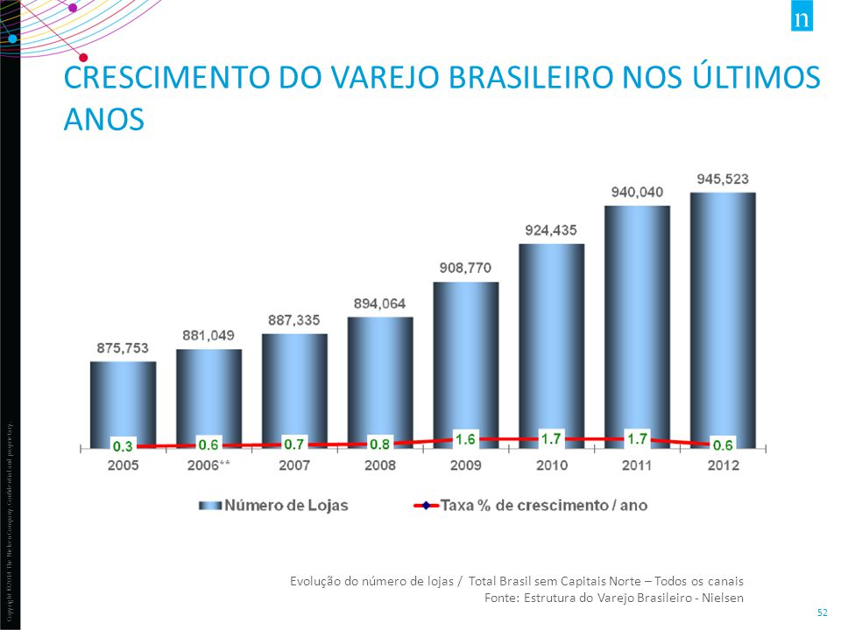

Slide 49
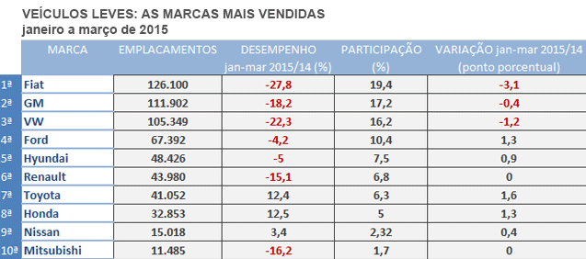
Fonte: http://www.automotivebusiness.com.br/

Slide 53
agenda
1
introdução
2
Trade marketing
3.
planograma
4.
A/C Nielsen e pesquisas
5.
caso AMBEV
6.
considerações finais

Slide 54





CASO
Marketing cria a campanha e o material e vendedores e supervisores que ativam esses materiais
“Trademarketing para mim é o elo entre o marketing e o comercial, é ele quem vai materializar a campanha, criar um apelo de vendas, seja através de materiais ou ações, com o objetivo de atrair os consumidores e consequentemente aumentar suas vendas.”
Adequação do trade para a cidade, bairro, cinturões

Slide 55




Fazer o peso do premium
CRESCER
Semana em conta
Materiais
Banners
Treinamento garçons

Slide 56
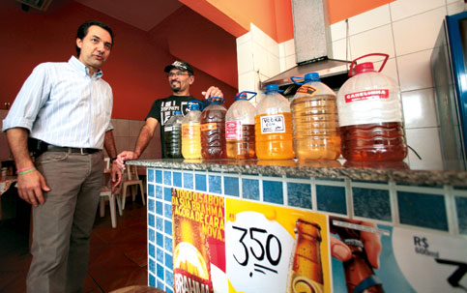
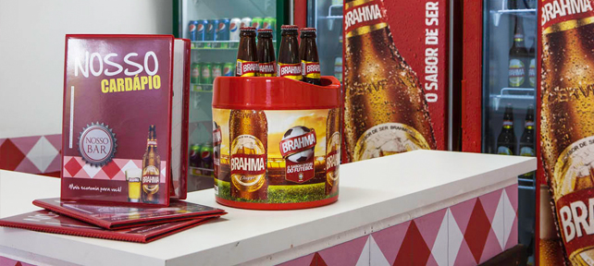
Bares

Slide 57
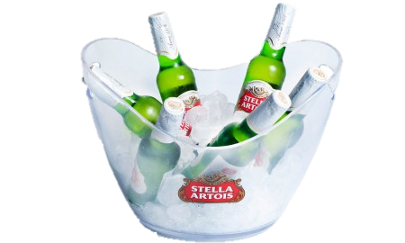

Bares

Slide 58
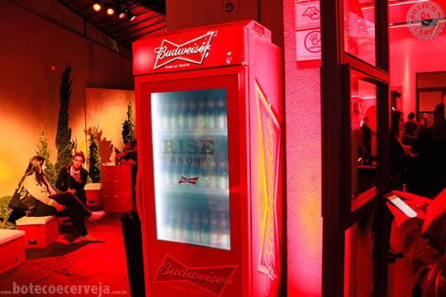
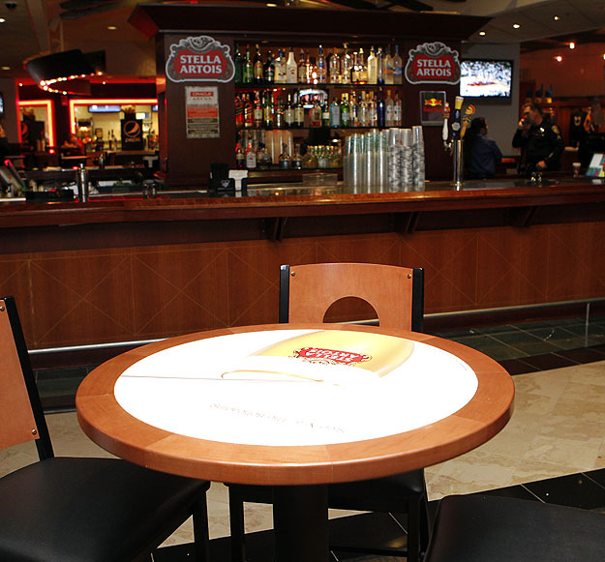
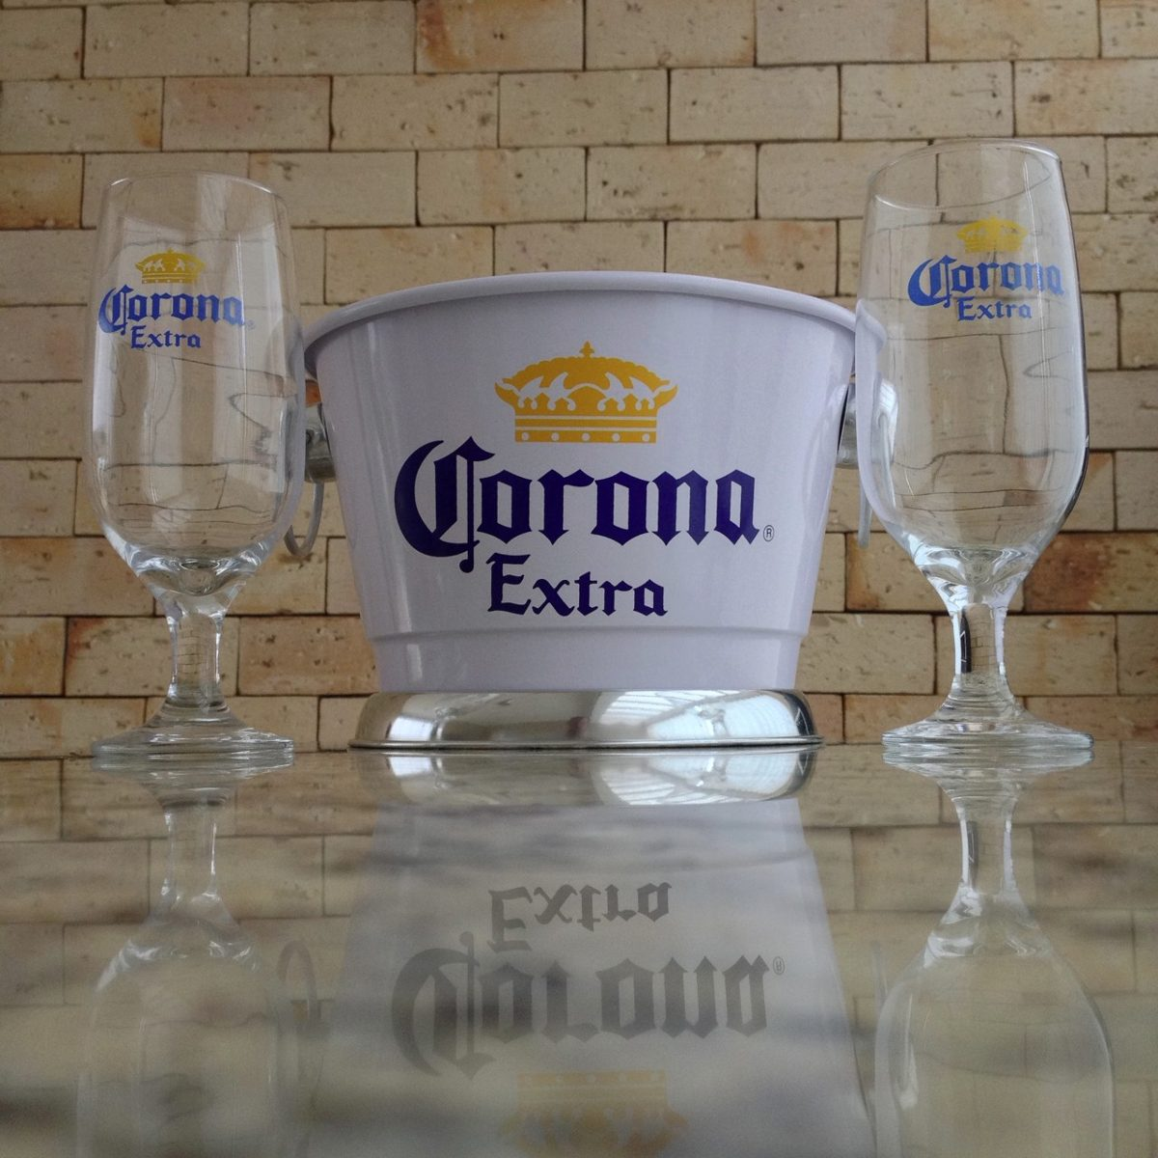
Bares VIP

Slide 59

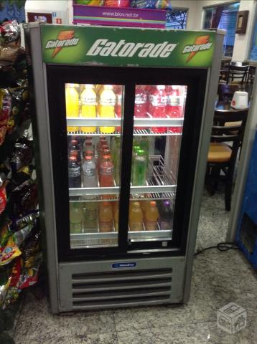
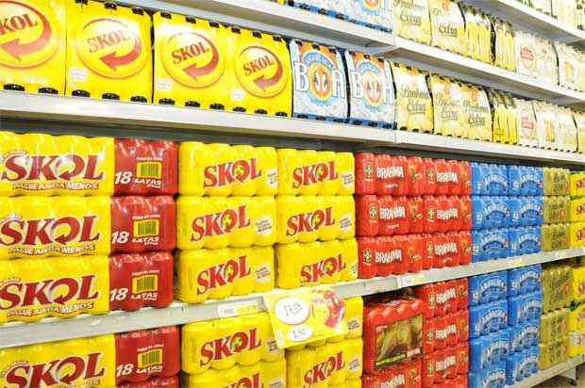
Varejo
Market Share

Slide 60
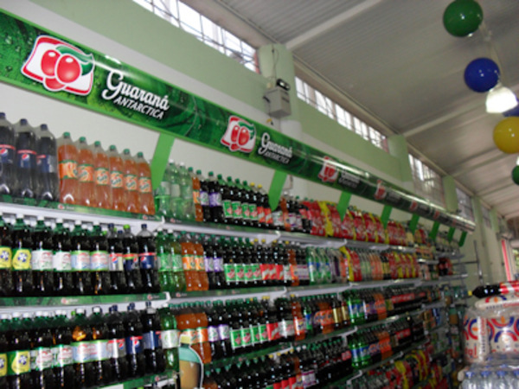
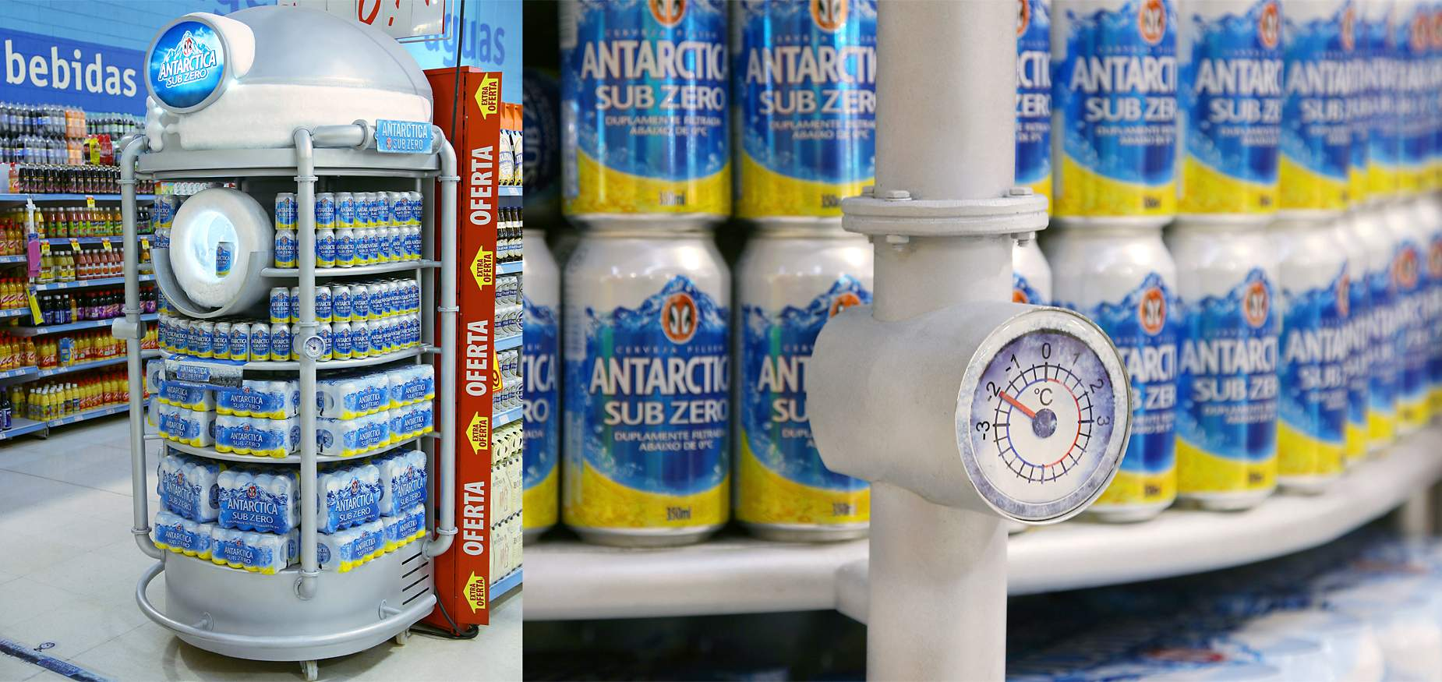
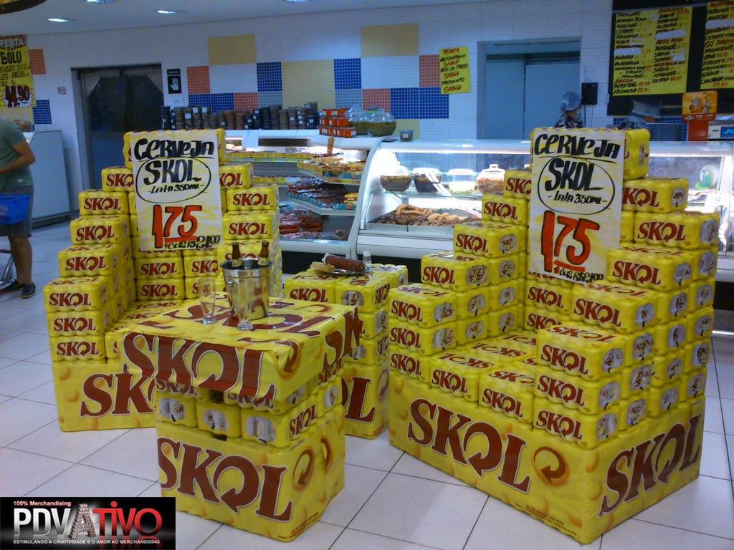

Slide 61


Bares com Mark-Up alto
Impactava na Tributação da empresa
Ações de Trade Marketing, trabalhando com preço sugerido
Trabalhar com material e disponibilidade de produto

Slide 62
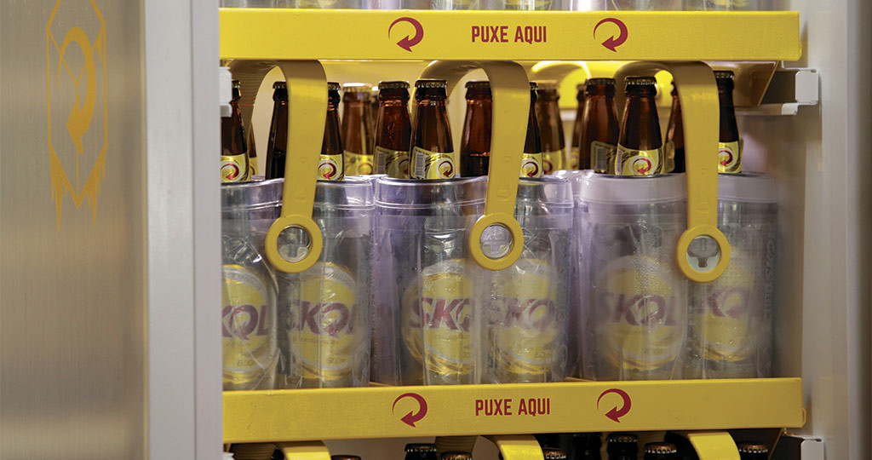
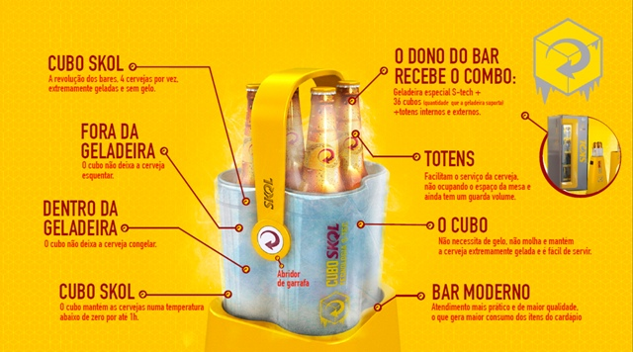
Trade Marketing e Relacionamento com Clientes

Slide 63
agenda
1
introdução
2
Trade marketing
3.
planograma
4.
A/C Nielsen e pesquisas
5.
caso AMBEV
6.
considerações finais

Slide 64


NOVAS TENDÊNCIAS: BIG DATA,
BI e MARKETING ANALÍTICO
Data Mining
Data Warehouse
Análise
Tomada de Decisão

Slide 65
NOVAS TENDÊNCIAS: BIG DATA,
BI e MARKETING ANALÍTICO
Customer Big Data
Inclui métricas transacionais, de comportamento e de atitude de fontes como pontos-de-venda, websites, mídias sociais, programas de fidelidade e campanhas de marketing.
Operacional Big Data
Inclui métricas relacionadas à qualidade do processo de marketing, à alocação de recursos e ao gerenciamento de ativos.
Financial Big Data
Inclui métricas como volume de vendas, faturamento, lucro e quaisquer outros dados que meçam a saúde financeira da empresa.

Slide 66


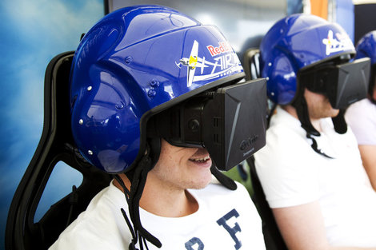


NOVAS TENDÊNCIAS:
REALIDADE VIRTUAL
Torna mais tangível a experiência virtual do consumidor.
Possibilidade de proporcionar maior conhecimento e interação com a marca.

Slide 67


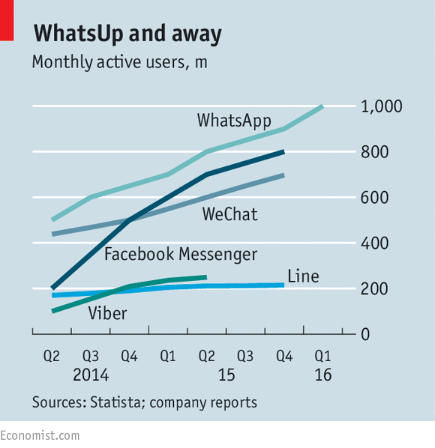

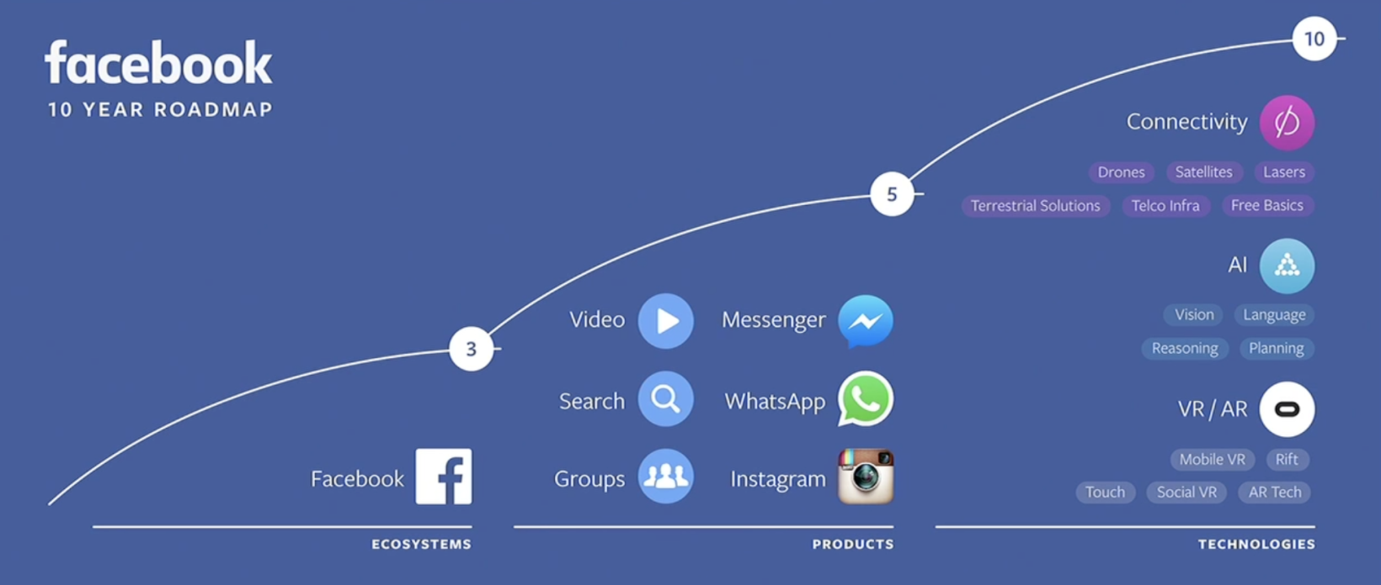






NOVAS TENDÊNCIAS:
INTELIGÊNCIA ARTIFICIAL
Utilização de múltiplos canais para interação com o consumidor, com bots que reconhecem e aprendem com padrões de comportamento.
Possibilidade de prospecção de leads a partir de redes sociais e assistentes virtuais.

Slide 68
N= 275 (60% indústria, 40% varejo)
Média de funcionários 2,3 por companhia
curiosidades
Organograma:

Slide 69


o relacionamento entre a indústria e o varejo
elo entre o marketing e o comercial
resultado do sucesso nas vendas
conquistar o consumidor final no PDV
CONSIDERAÇÕES
contemplar toda a estratégia da empresa para um produto específico
FINAIS
conversa estratégia da empresa e as ações comunicadas nas mídias para o cliente
posicionamento dos produtos na gôndola
informações outra áreas, perfil do shopper, dados Nielsen, tendências e planograma
Notes:
Liste as regras da sua empresa, seja de comportamento, seja de dresscode.

Slide 70



PLANO DE TRADE MARKETING
O todo
Oportunidades
Dimensionar
Viabilidade
analisar a companhia, PEST, POTER, plano de Marketing. metas corporativas mercado, concorrência, comportamento de compra
ideias e boas práticas enviadas por Vendas, Trade, e Agências de Trade e Shopper Marketing
respostas numéricas em termos de margem de lucro, market share ou vendas incrementais
conjunto de critérios fixos na análise de viabilidade e na priorização
Priorizar
ideias
Análise dos riscos
Detalhamento
Operacionalização
reações da concorrência, produtos substitutos e novos entrantes, mudanças de mercado e consumo, fatores internos e cultura organizacional, fornecedores ruins,
Desenvolver plano tático e operacional
critérios estabelecidos – ROI, margem, share
colocar em prática todo o estudo realizado
Fonte: Rafael D´Andrea
Notes:
É importante que o colaborador saiba como serão os primeiros dias dentro da empresa. Utilize este slide para passar a agenda.

